Slide 1
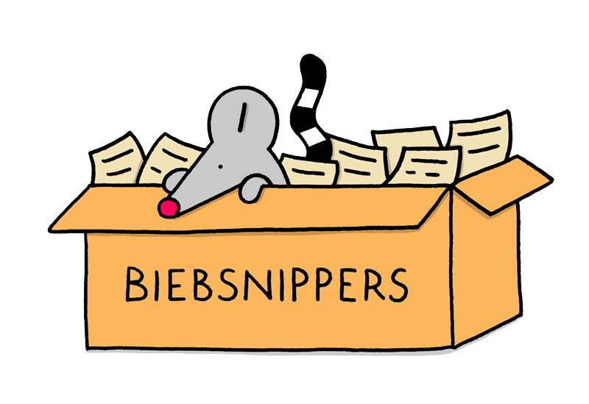
35 minuten
Groep 5, 6, 7, & 8

Slide 3
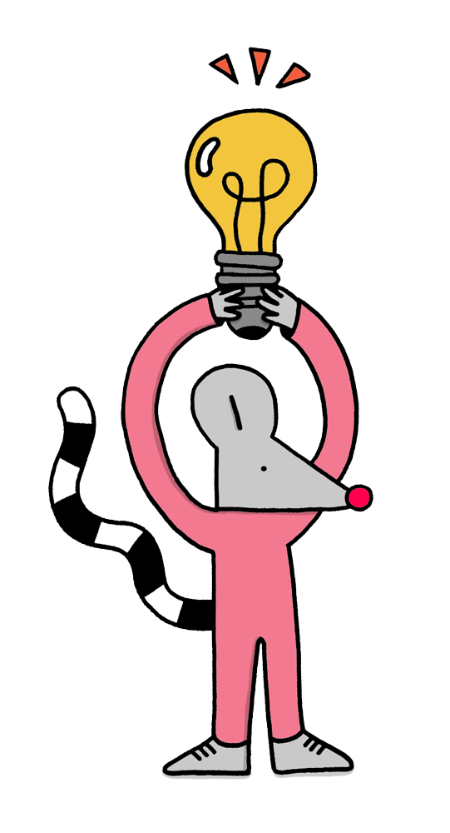
WACHTWOORD

Slide 4
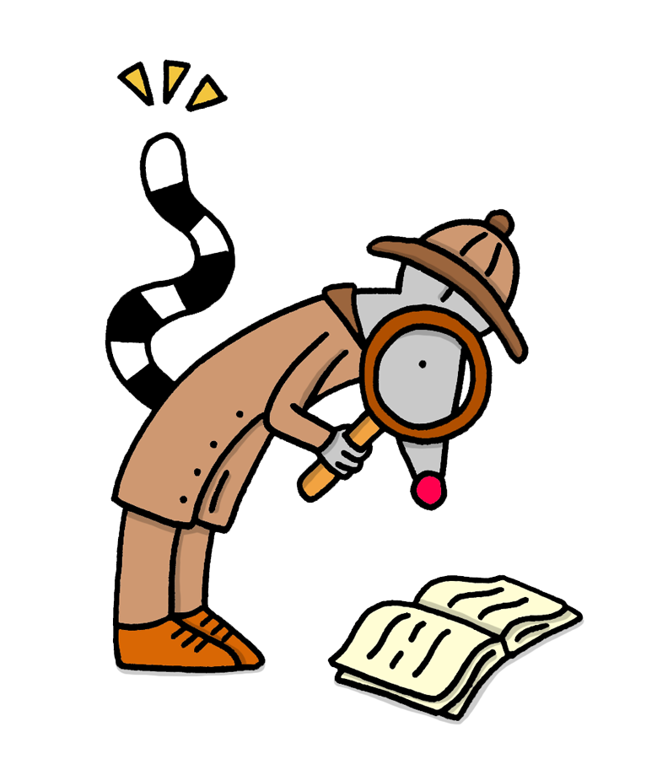
EEN STERK WACHTWOORD
Hoe langer je wachtwoord is hoe lastiger het is om deze te kraken.
Wachtwoorden die niet terug zijn te vinden in het woordenboek zijn moeilijker te kraken.
Een sterk wachtwoord is een wachtwoord dat je niet deelt met anderen.
Een sterk wachtwoord bevat geen persoonlijke informatie zoals je geboortedatum, je school, of je huisdier.
Gebruik op elk account een ander wachtwoord.

Slide 5
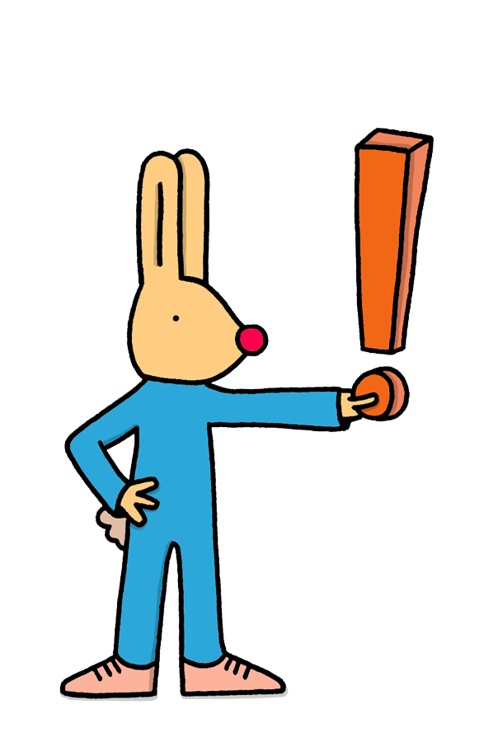
MEEST GEBRUIKTE WACHTWOORDEN (NL, 2019)
123456
qwerty
123456789
welkom
12345
password
welkom01
wachtwoord
1234
12345678

Slide 6
Wie heeft een meesterbrein?
Codekraker versus codemaker

Slide 7
